Slide 1

CHÀO MỪNG CÁC EM ĐẾN
VỚI TIẾT TIN HỌC LỚP 3
Giáo viên: Nguyễn Thị Nhung

Slide 2

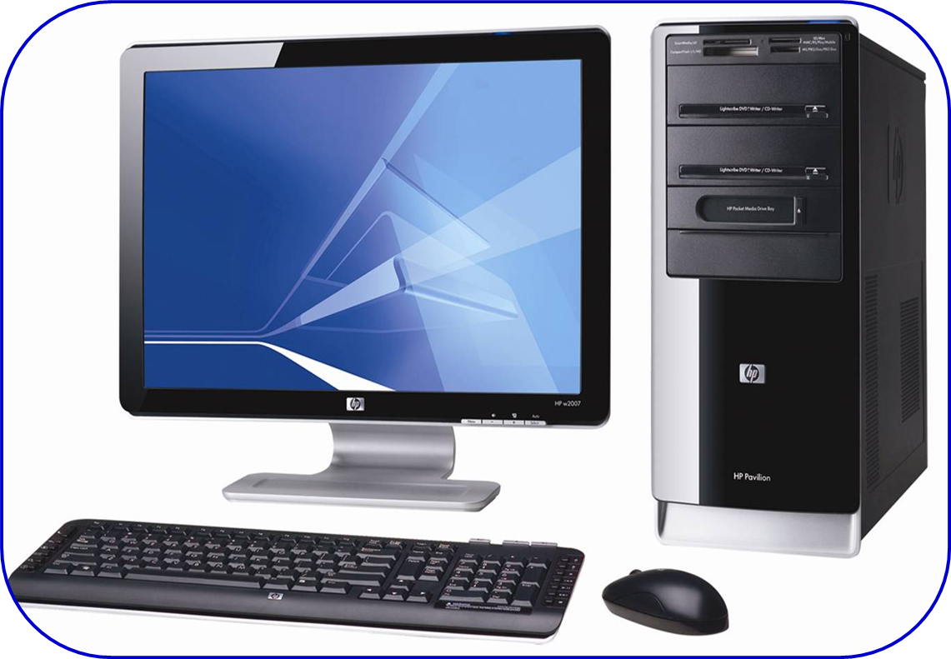
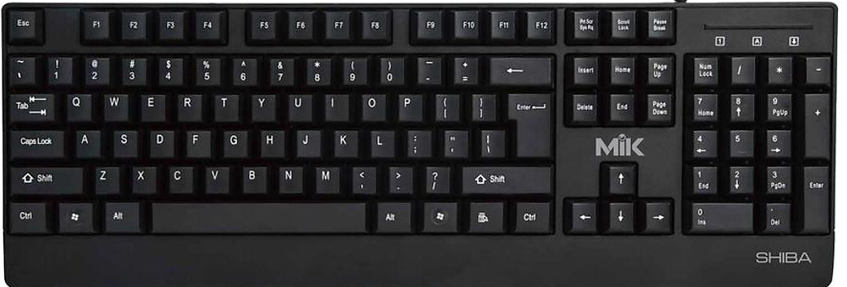
Khởi động
Em hãy đoán xem đây là gì?
Bạn phải dùng tớ
Để gõ chữ vào
Và cả số nữa
Tớ là ai nào?

Slide 3

CHỦ ĐỀ A3:
Làm quen
với cách gõ máy tính
Bài 1: Em làm quen với bàn phím

Slide 4
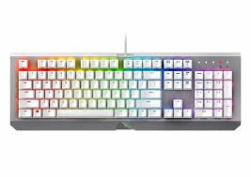
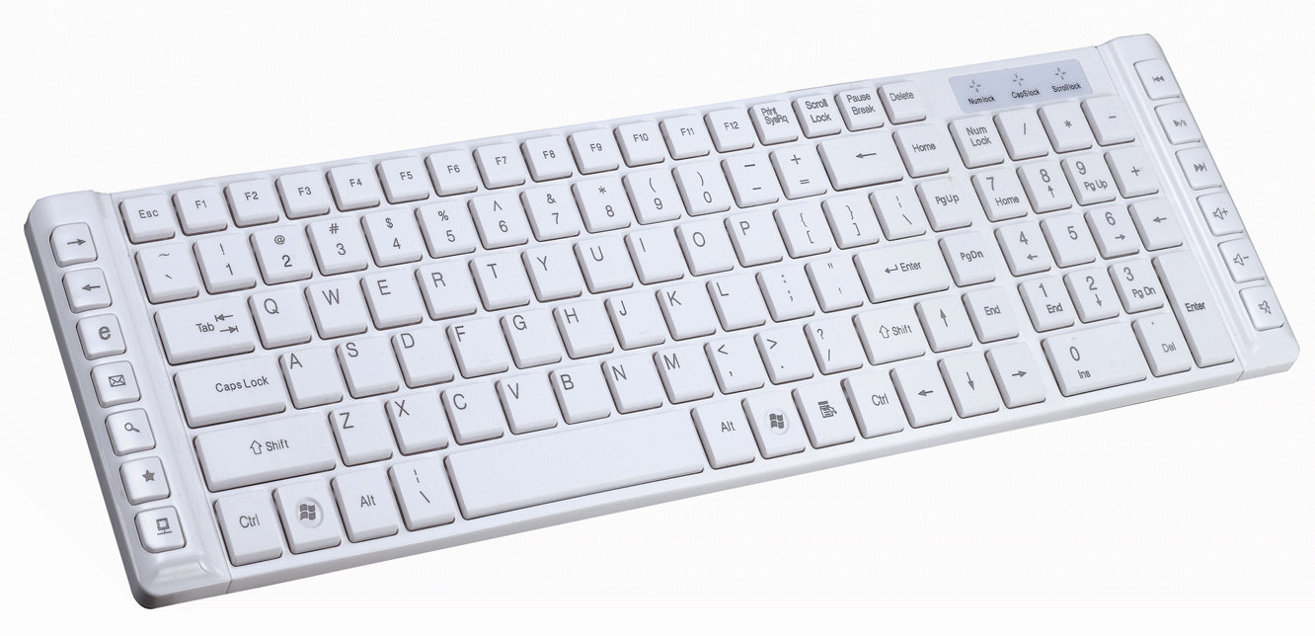
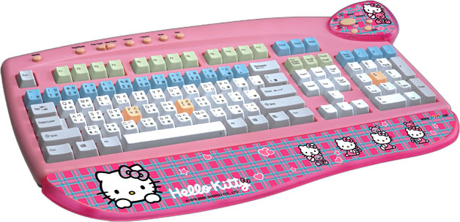
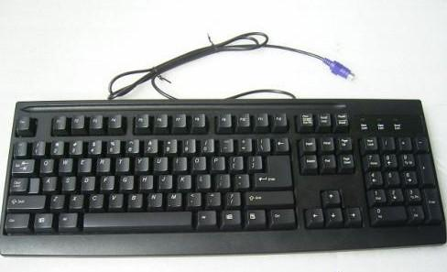
Hình ảnh một số bàn phím

Slide 5



1. KHU VỰC CHÍNH CỦA BÀN PHÍM
Khu vực phím chức năng
Khu vực phím số
Khu vực chính
Khu vực phím điều khiển
Bµn phÝm m¸y tÝnh

Slide 6

Sử dụng bàn phím giúp em
gõ chữ, gõ số và gõ các kí hiệu.

Slide 7
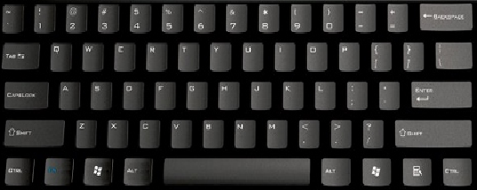
2. CÁC HÀNG PHÍM
Hàng phím số
Hàng phím trên
Hàng phím cơ sở
Hàng phím dưới
Hàng phím dưới cùng
Hai phím có gờ

Slide 8


LUYỆN TẬP

Slide 9
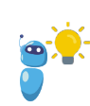
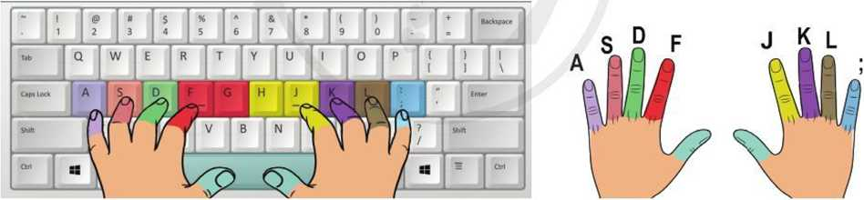
VẬN DỤNG
Vì sao khi thiết kế bàn phím người ta lại đánh dấu vị trí đặt hai phím F và J?

Slide 10

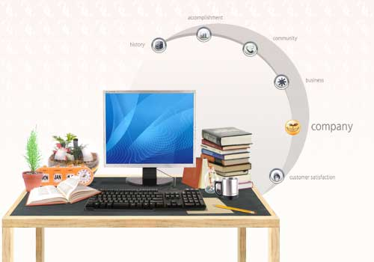

TRÒ CHƠI
“ Rung chuông vàng”

Slide 11
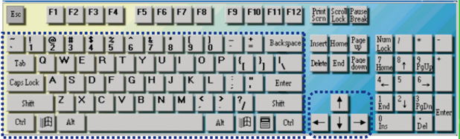

Câu 1: Hãy quan sát và cho biết những chữ sau thuộc hàng phím nào?
A
B
Hàng phím cơ sở
Hàng phím số
C
D
Hàng phím dưới
Hàng phím trên

Slide 12
Câu 2: Các phím X V B N M thuộc hàng phím nào trong các hàng phím sau:
A
B
Hàng phím cơ sở
Hàng phím số
C
D
Hàng phím dưới
Hàng phím trên

Slide 13
Câu 3: Hai phím có gai là:
B
A
Phím F và H
Phím F và J
D
Phím K và J
D
Cả A, B, C đều sai

Slide 14
Câu 4: Khu vực chính của bàn phím gồm mấy hàng phím?
A
B
5
3
6
D
4
C

Slide 15
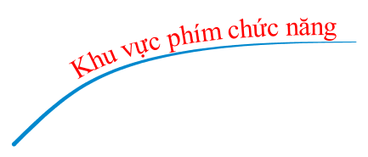

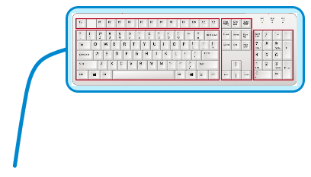


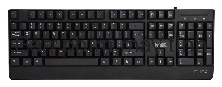

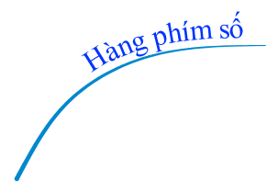
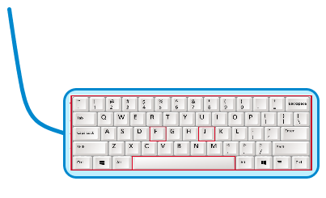
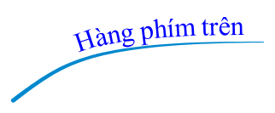


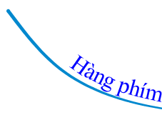
Khu vực chính của bàn phím
Bàn phím
Hai phím F và J có gờ để đánh dấu vị trí đặt hai ngón trỏ
Các hàng phím
chứa phím cách

Slide 16


Chào tạm biệt
các em học sinh!

